Slide 1
BÀI 28. TIA X
NỘI DUNG BÀI HỌC
1
PHÁT HIỆN TIA X
2
CÁCH TẠO RA TIA X
3
BẢN CHẤT VÀ TÍNH CHẤT CỦA TIA X
4
THANG SÓNG ĐIỆN TỪ

Slide 2
I. PHÁT HIỆN TIA X

Slide 3
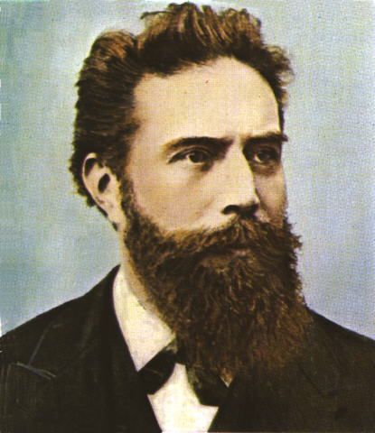
WILHELM.CONRAD. ROENTGEN (1845- 1923) Giải thưởng Noben 1901. Năm 1895, nhà bác học người Đức Rơnghen đã phát minh ra tia Rơnghen(tia x)với dụng cụ có tên gọi là ống Rơnghen.

Slide 4
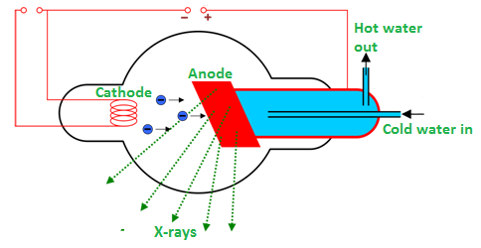
II. CÁCH TẠO TIA X
1. Cấu tạo ống Cu-lít-giơ
* Ống thủy tinh chân không gồm:
- Sợi dây kim loại làm nguồn phát electron.
Hãy nêu cấu tạo của ống Cu- lít-giơ
- Hai điện cực:
+ Catốt (K): làm bằng kim loại .
+ Anốt (A): bằng kim loại có khối lượng nguyên tử lớn, điểm nóng chảy cao và được làm nguội bằng dòng nước khi hoạt động.

Slide 6
III. BẢN CHẤT - TÍNH CHẤT TIA X
1. Bản chất:
Tia X là gì ?
Tia X là sóng điện từ có bước sóng từ 10⁻¹¹m đến 10⁻⁸m.

Slide 7
2. Tính chất tia X:
Hãy nêu các tính chất và tác dụng của tia X

Slide 8
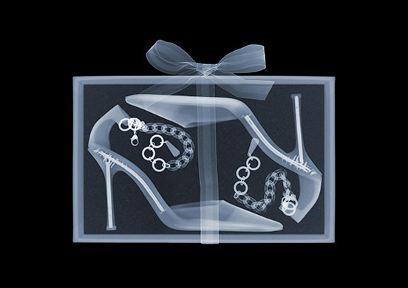
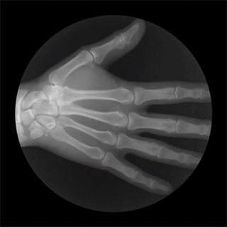
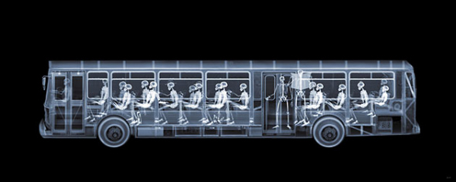
- Tia X có Khả năng đâm xuyên.
(đặc trưng)
Dễ dàng đi qua các vật không trong suốt đối với as thông thường như gỗ, giấy, vải, da, thịt. Khó đi qu các mô cứng và kim loại. Kim loại có nguyên tử khối càng lớn càng khó đi qua. Thường dùng chì làm tấm bảo vệ

Slide 9
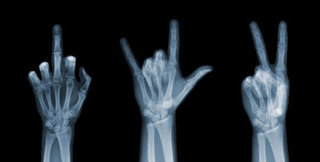
- Tia X làm đen kính ảnh, nên trong y tế dùng để chụp điện.

Slide 10
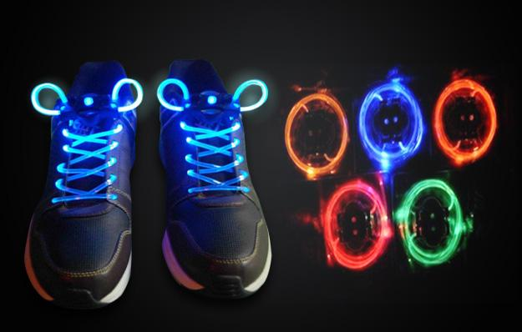
- Tia X làm phát quang 1 số chất.

Slide 11
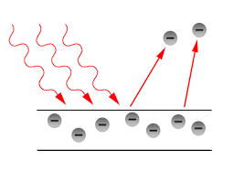
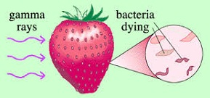
- Làm ion hóa không khí.
Tia X
Tia X gây ra hiện tượng quang điện.
kim loại
X - Rays
Tia X có tác
dụng sinh lí: hủy
diệt tế bào, vi khuẩn

Slide 12
3. Công dụng của tia X
- Trong y học: chiếu điện, chụp điện, chẩn đoán bệnh, chữa bệnh ung thư, diệt khuẩn…
Trong công nghiệp, vận tải: tìm khuyết tật trong vật đúc, trong tinh thể, kiểm tra hành lí.
- Trong khoa học: nghiên cứu cấu trúc vật rắn.

Slide 13
Thang sóng điện từ:
Tia gamma :
Tia Rơnghen:
Tia tử ngoại:
Ánh sáng nhìn thấy:
Tia hồng ngoại:
Các sóng vô tuyến:

Slide 14
IV. THANG SÓNG ĐIỆN TỪ
Vật nóng từ 500⁰C đến 2000⁰C
Ánh sáng khả kiến
Ống Culigiơ
Vật nóng
trên 2000⁰C
Phóng xạ hạt nhân
Máy phát vô tuyến
Vật có t > 0(K)
Tia hồng ngoại
Tia tử ngoại
Tia gamma
Sóng vô tuyến điện
Tia X
10 ⁻ ⁴
10 ⁻ ¹⁰
10⁴
1
10 ⁻ ⁶
10 ⁻ ¹²
10 ⁻ ²
10 ⁻ ⁸
λ (m)

